Slide 1
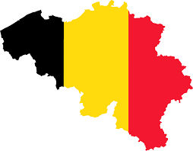
Βελγιο
Εργασία Α’ τετραμήνου στο μάθημα της Γεωγραφίας Β’ Τάξης
Μαθητής: Ανδρέας Καλντερόν
Καθηγήτρια: Σταυρούλα Κουκούρα
Γυμνάσιο Νέας Πεντέλης
2022-2023

Slide 2
Γεωγραφική θέση
Το Βέλγιο, επίσημα Βασίλειο του Βελγίου, είναι χώρα στη βορειοδυτική Ευρώπη που συνορεύει με την Ολλανδία, τη Γερμανία, το Λουξεμβούργο και τη Γαλλία.
Ανήκει σήμερα στην Ευρωπαϊκή Ένωση, συγκεντρώνοντας ως έδρα, πολλές από τις κεντρικές υπηρεσίες της.

Slide 3
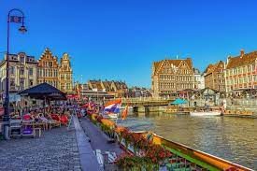
Έκταση
Το Βέλγιο, με έκταση 30.528 χλμ², έχει τρεις βασικές γεωγραφικές περιοχές: την παράκτια πεδιάδα στα βορειοδυτικά, το κεντρικό οροπέδιο, και τις Αρδέννες στα ορεινά στα νοτιοανατολικά.

Slide 4
Πληθυσμός
Έχει πληθυσμό 11.690.309 κατοίκους, σύμφωνα με επίσημη εκτίμηση για το 2022.
Βρίσκεται στα πολιτιστικά σύνορα μεταξύ της γερμανικής και της ρωμανικής Ευρώπης και είναι γλωσσικά και πολιτιστικά διαιρεμένο.

Slide 5
Γλώσσα
Δύο είναι οι βασικές γλώσσες που ομιλούνται στο Βέλγιο: η Ολλανδική - που αποκαλείται μερικές φορές ανεπισήμως Φλαμανδική και ομιλείται στη Φλάνδρα στα βόρεια, και η Γαλλική που ομιλείται στη Βαλλωνική Περιοχή στα νότια.

Slide 6
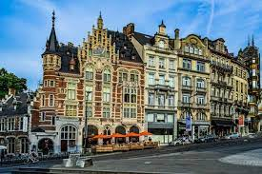
Πρωτεύουσα
Πρωτεύουσα του Βελγίου είναι οι Βρυξέλλες.
Η πρωτεύουσά του, οι Βρυξέλλες, είναι επισήμως δίγλωσση, ενώ η πλειονότητα των κατοίκων της μιλά Γαλλικά.

Slide 7
Οικονομία
Το Βέλγιο είναι ανεπτυγμένη, φιλελεύθερη χώρα, με μια προχωρημένη οικονομία υψηλού εισοδήματος. Η χώρα έχει πολύ υψηλά πρότυπα ζωής, ποιότητας ζωής, υγειονομικής περίθαλψης, εκπαίδευσης, και κατατάσσεται ως "πολύ υψηλή" στον Δείκτη Ανθρώπινης Ανάπτυξης.

Slide 8
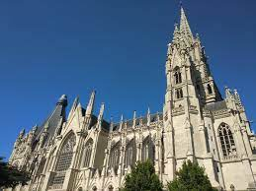
Θρησκεία
Το κυρίαρχο δόγμα στο Βέλγιο είναι η Ρωμαιοκαθολική Εκκλησία. Μεταξύ άλλων θρησκειών και δογμάτων, οι μεγαλύτερες είναι ο Αγγλικανισμός, ο Προτεσταντισμός, το Ισλάμ και ο Ιουδαϊσμός.

Slide 9
Σημαία
Η εθνική σημαία του Βελγίου αποτελείται από τρεις ισομεγέθεις κάθετες λωρίδες, χρώματος μαύρου, κίτρινου και κόκκινου. Το κάθετο σχέδιο βασίστηκε στη σημαία της Γαλλίας, ενώ τα χρώματα πάρθηκαν από το Δουκάτο της Βραβάντης.

Slide 10
ΤΕΛΟΣ

